Slide 1
Modelo Híbrido de Autómatas y Redes Neuronales Para la Detección de Sentimientos en Textos Complejos en Redes Sociales
José Jiménez 1004879250
Edinson Palacio 1030040009
Julio Peñaloza 1090525754
Co-autor:
Jose Chacon

Slide 2
Puntos a Socializar
Introducción y Planteamiento del Problema
Objetivos del Proyecto
Justificación
Marco Teórico y Metodología
Análisis de Resultados
Conclusiones y Recomendaciones

Slide 3
Planteamiento del Problema
Contexto: El análisis de sentimientos enfrenta desafíos por la ambigüedad del lenguaje humano.
Problema: Limitaciones de modelos actuales para captar matices emocionales.
Pregunta: ¿Cómo diseñar un modelo híbrido para mejorar la detección de sentimientos en textos complejos?

Slide 4
Objetivos del Proyecto
Objetivo General
Diseñar un modelo híbrido de autómatas y redes neuronales para mejorar la detección de sentimientos en textos complejos.
Objetivo Específicos:
1. Investigar las técnicas y métodos actuales en el análisis de sentimientos mediante autómatas y redes neuronales, identificando las fortalezas y limitaciones de cada enfoque.
2. Seleccionar las herramientas y bibliotecas más adecuadas para el desarrollo del autómata y la red neuronal, evaluando su compatibilidad y funcionalidad para el análisis de sentimientos en textos complejos.
4. Validar el rendimiento del modelo híbrido mediante la aplicación de métricas de evaluación específicas, asegurando la precisión y efectividad en la detección de sentimientos.
3. Crear la red neuronal para captar
los matices contextuales en los textos,
ajustando su diseño y parámetros para optimizar el reconocimiento de sentimientos complejos

Slide 5
Justificación
Social: Mejora del análisis de opiniones en redes sociales para decisiones en marketing y política.
Académica: Contribución al procesamiento de lenguaje natural con modelos híbridos.
Práctica: Herramientas precisas para sectores que dependen del análisis textual.

Slide 6
Metodología
1. Preprocesamiento de Datos: Limpieza y tokentización de textos.
2. Desarrollo del Modelo Híbrido: Uso de autómatas para patrones estructurales y BERT para matices emocionales.
3. Validación del Modelo: Métricas: Precisión, F1-Score, Recall. Comparación con métodos tradicionales.

Slide 7
Impacto del Proyecto
Social: Mejora en la interacción y análisis en redes sociales.
Académico: Referencia para futuras investigaciones en PLN.
Tecnológico: Sistemas más robustos y precisos.

Slide 8
Justificación Teórica
Técnicas avanzadas de PLN permiten análisis más preciso de textos.
La combinación de autómatas y redes neuronales mejora la toma de decisiones basada en evidencia.
Integración eficiente de datos para una evaluación holística de emociones.

Slide 9
Beneficios Prácticos
Respuesta Rápida: Análisis veloz de grandes volúmenes de texto.
Automatización: Reducción de errores en la clasificación de sentimientos.
Accesibilidad: Solución aplicable a diversos sectores como marketing y atención al cliente.

Slide 10
Antecedentes de la Investigación
1. Análisis de Sentimientos con Redes Neuronales: Un ejemplo relevante es el uso de modelos como BERT(Representación de codificador bidireccional a partir de transformadores) (García & López, 2020) que permite entender el contexto profundo de las palabras y mejorar la precisión en análisis de sentimientos hasta en un 30%. Estos modelos procesan texto en múltiples capas, capturando relaciones semánticas complejas entre palabras y frases.
2. Enfoque Híbrido en PLN: Ahmed & Kumar (2021) destacan que los modelos híbridos (autómatas con redes neuronales) combinan estructuras predefinidas y aprendizaje automático, mejorando la precisión y adaptabilidad en el Procesamiento del Lenguaje Natural (PLN). Esto resulta especialmente útil en la categorización de reseñas y detección de patrones.

Slide 11
Bases Teóricas
Análisis de Sentimientos: Clasificación de emociones en texto.
Procesamiento de Lenguaje Natural: Subcampo de IA para entender el lenguaje humano.
Modelos Híbridos: Integración de autómatas y redes neuronales para una mayor precisión.

Slide 12
Aspectos Legales y Éticos
Regulaciones: Ley 1581 de 2012 (Ley de Protección de Datos Personales) regula la recolección, almacenamiento y uso de información personal.
Ética en IA: Minimizar sesgos y garantizar transparencia en la interpretación de datos.
Propiedad Intelectual: Respetar derechos asociados a los modelos utilizados.

Slide 13
Marco Metodológico
Preprocesamiento: Limpieza y tokenización del texto para eliminar ruido y preparar los datos para el modelo.
Desarrollo del Modelo: Combina autómatas para patrones estructurales y redes neuronales preentrenadas (como BERT) para análisis contextual.
Validación: Evaluación con métricas estándar (precisión, recall, F1-score) para garantizar efectividad y robustez.

Slide 14
Nivel de la Investigación
Paradigma Cuantitativo: Uso de análisis estadístico para validar resultados, obteniendo datos comparativos para validar la precisión.
Nivel Descriptivo: Caracterización y análisis del fenómeno sin manipulación de variables.

Slide 15
Diseño de la Investigación
Diseño No Experimental: Estudio de relaciones entre variables sin intervención.
Enfoque Descriptivo: Análisis basado en observación de fenómenos emocionales en texto.

Slide 16
Población y Muestra
Población: 629,000 reseñas textuales en redes sociales, en diferentes contexto así obteniendo una amplia diversidad de información.
Muestra: Datos estructurados para garantizar representatividad y que este pueda tener un aprendizaje optimo.
Técnicas: División en conjuntos de entrenamiento (80%) y prueba (20%).

Slide 17
Validez y Confiabilidad
Validez: Basada en la representatividad de los datos y precisión de las predicciones.
Confiabilidad: Evaluada a través de estabilidad, resistencia a errores y consistencia del sistema.

Slide 18
Técnicas de Procesamiento y Análisis de Datos
Preprocesamiento: Limpieza y normalización de datos textuales.
Clasificación: Uso de redes neuronales y autómatas para identificar emociones.
Visualización: Diagramas y gráficos para facilitar la interpretación de resultados.

Slide 19


Tecnologías Utilizadas
Herramientas: Python, Visual Studio y la biblioteca Transformers de Hugging Face.
Hardware: Laptops con procesadores Intel Core i5 de 11ª generación.
Modelos: BERT preentrenado para análisis avanzado de sentimientos.

Slide 20
Recursos Necesarios
Humanos: Equipo de investigación especializado en PLN e inteligencia artificial.
Institucionales: Acceso a plataformas y bibliotecas de datos.
Tecnológicos: Laptops, software de análisis y herramientas de desarrollo.

Slide 21
Impacto Esperado
Apoyo Decisivo: Mejora en el análisis emocional para sectores clave como marketing y política, al poder entener que se expresa se puede manejar de mejor manera que se quiere mejorar.
Accesibilidad: Soluciones robustas y portátiles para análisis de sentimientos.
Innovación: Contribución al avance de tecnologías en PLN e inteligencia artificial, obteniendo datos precisos y confiables.

Slide 22

Análisis de Resultados
El análisis de sentimientos en textos complejos es un desafío en el campo del procesamiento de lenguaje natural, ya que implica interpretar no solo palabras individuales, sino también los matices y el contexto que rodean a esas palabras.
El objetivo es poder mejorar la precisión de detección de sentimientos.

Slide 23
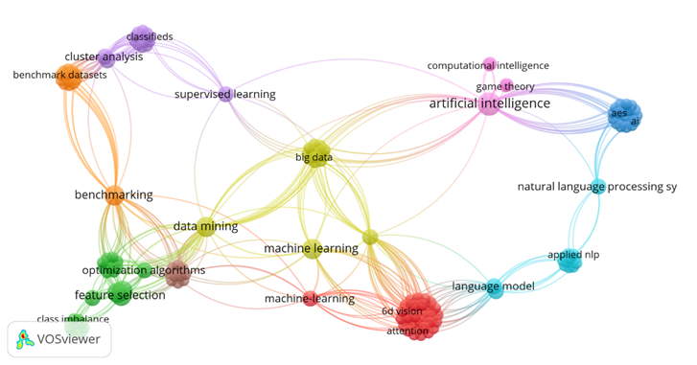
Análisis de Resultados
Objetivo Específico 1
Investigar las técnicas y métodos actuales en el análisis de sentimientos mediante autómatas y modelos preentrenados.
Se realizó una revisión exhaustiva de artículos científicos utilizando herramientas como Scopus y VOSviewer para identificar técnicas avanzadas en procesamiento de lenguaje natural (PLN) y análisis de sentimientos.

Slide 24


Análisis de Resultados
Objetivo Específico 2
Seleccionar las herramientas y bibliotecas más adecuadas para el desarrollo del autómata y del modelo preentrenado.
Se seleccionaron Visual Studio y Python como entorno de desarrollo y lenguaje de programación, además de la biblioteca Transformers de Hugging Face para integrar el modelo BERT. También se diseñó un prototipo en Figma para la interfaz gráfica del sistema.

Slide 25

Análisis de Resultados
Objetivo Específico 3
Crear la red neuronal para captar los matices contextuales en los textos, ajustando su diseño y parámetros para optimizar el reconocimiento de sentimientos complejos.
Se utilizó un modelo preentrenado de BERT y se combinó con un autómata de pila diseñado para detectar patrones críticos en los textos.

Slide 26
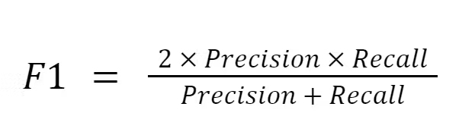
Análisis de Resultados
Objetivo Específico 4
Validar el rendimiento del modelo híbrido mediante la aplicación de métricas de evaluación específicas.
Se evaluó el modelo utilizando métricas estándar como precisión, recall y F1-score, y se comparó su desempeño con métodos tradicionales de análisis de sentimientos.

Slide 27
Conclusiones
1. La integración de autómatas y redes neuronales mejora la precisión del análisis de sentimientos.
2. Aplicabilidad en marketing y monitoreo de redes sociales.
3. Optimización en el manejo de datos con técnicas de procesamiento de lenguaje natural.

